Slide 1
Émission et propagation du son

Slide 2
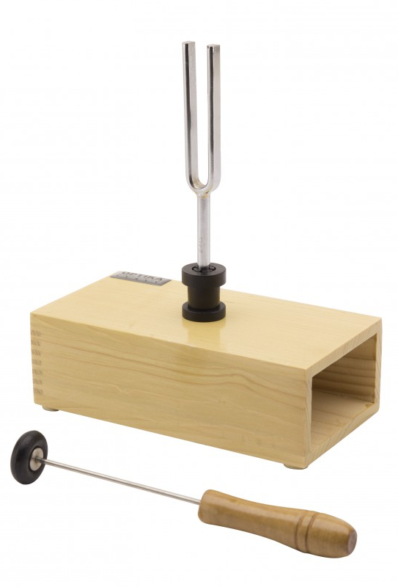
Diapason
Diapason en slow motion :
https://youtu.be/iRYWmo3Tuq4?t=30
https://youtu.be/VCERs0v1OoI?t=69
Quelques instruments en slow motion :
https://www.youtube.com/watch?v=2jSnnGC-HpI

Slide 3
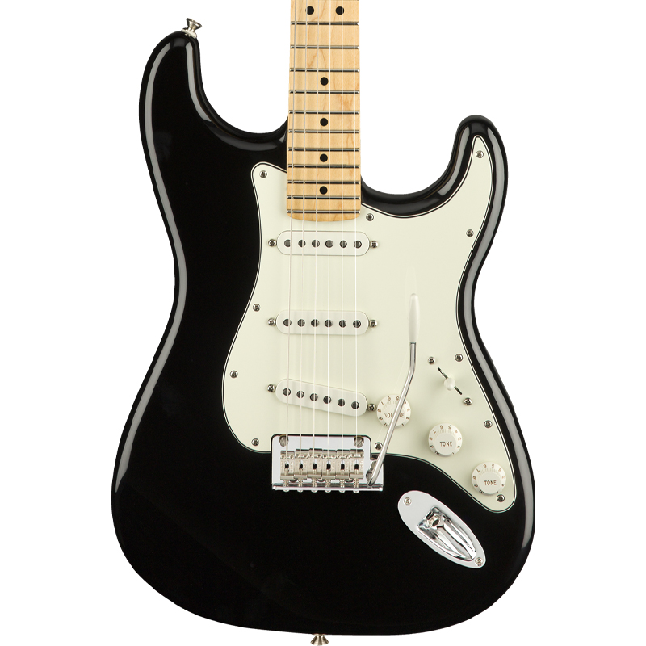
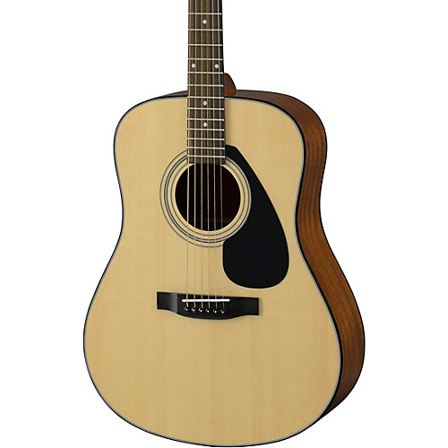
Guitare – La caisse de résonance

Slide 4
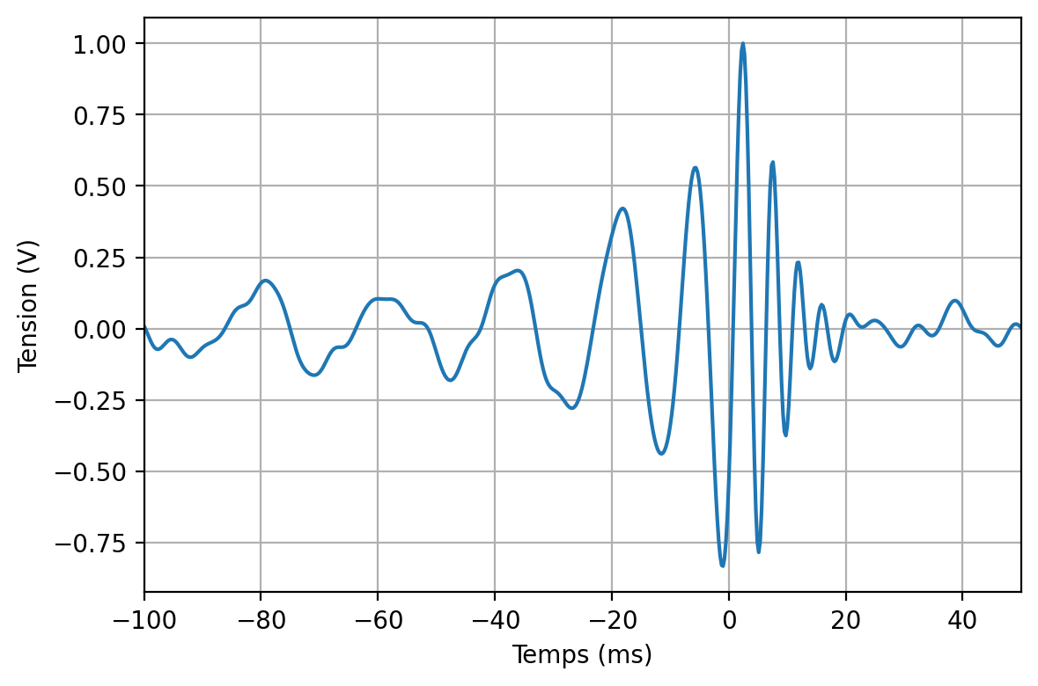
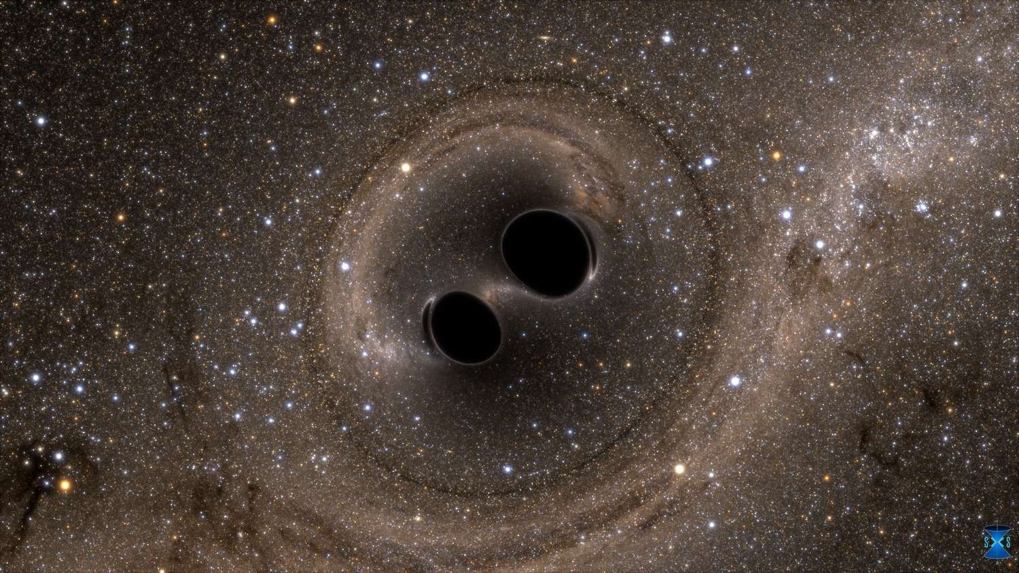

Un signal non périodique exceptionnel

Slide 5
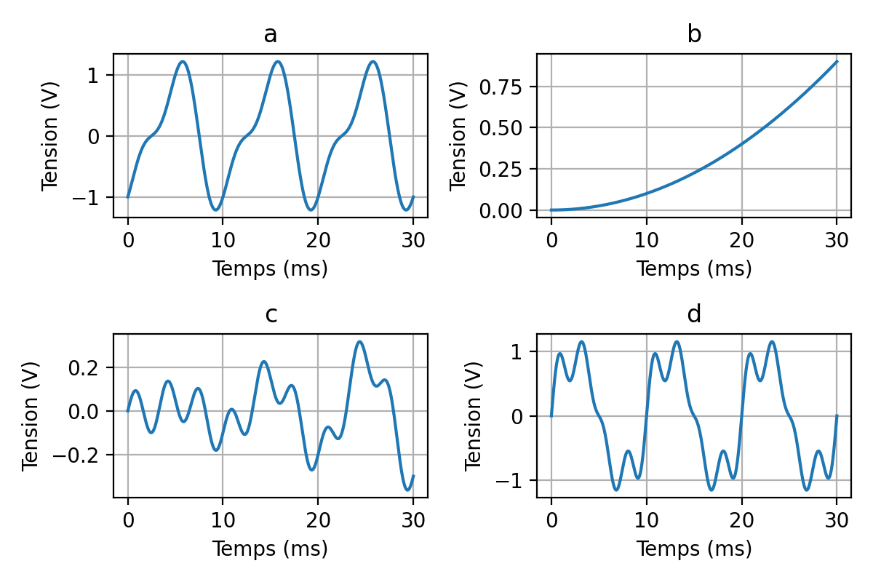
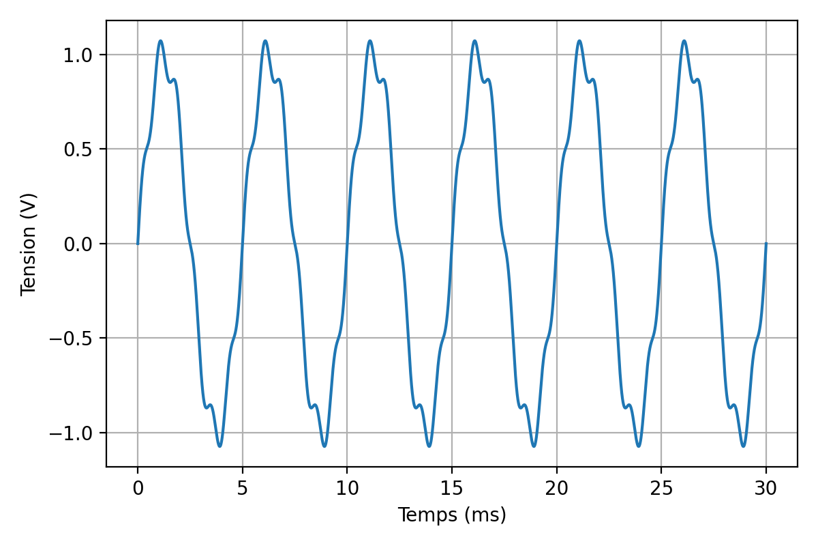
Application
Parmi les signaux représentés ci-dessus, lesquels sont périodiques ? Justifier.
Pour le signal représenté ci-dessus :
Représenter l’allure d’un motif correspondant à une période.
Quelle est la valeur de la période T ?
En déduire la fréquence f du signal.

Slide 6
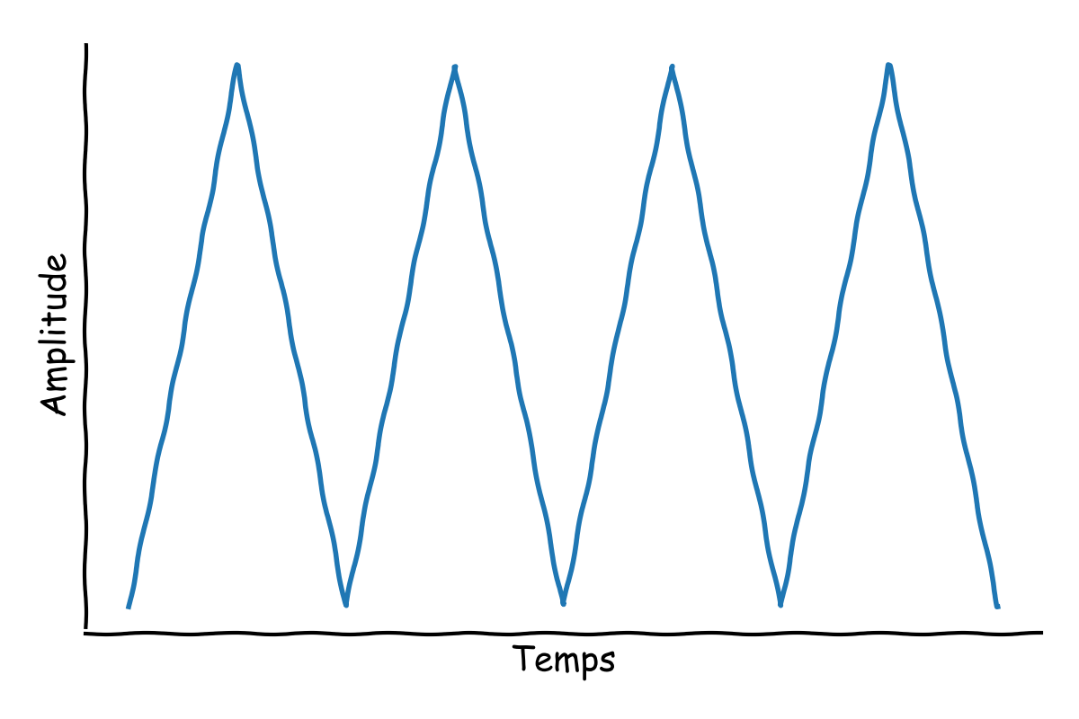
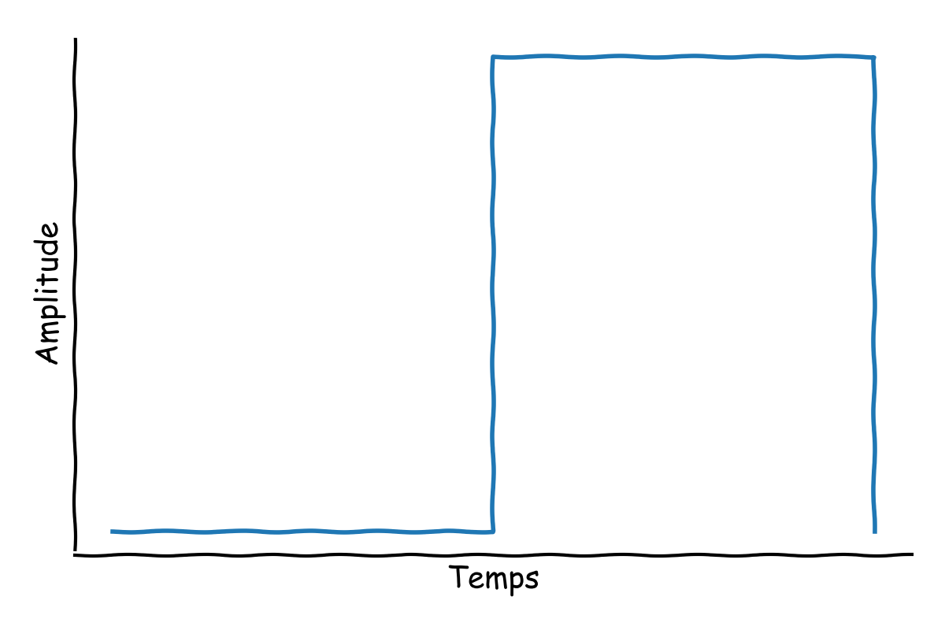
Application
Représenter l’allure du motif correspondant à une période pour le signal ci-dessous.
Représenter le signal périodique dont le motif correspondant à une période est représenté ci-dessous.

Slide 7
Application
Reproduire et compléter le tableau.
Période | 0,010 s |  | 2,27 ms
Fréquence |  | 60 Hz |  | 1,5 kHz

Slide 8
Application

Slide 9
Memoquiz
Décrire le principe d’émission d’un son.
À quoi reconnait-on un signal périodique ?
Rappeler la formule permettant de calculer la fréquence d’un signal périodique.
Que peut-on dire de la fréquence d’un son aigu ?
L’oreille humaine est-elle sensible à un son de fréquence 10 Hz ?

Slide 10
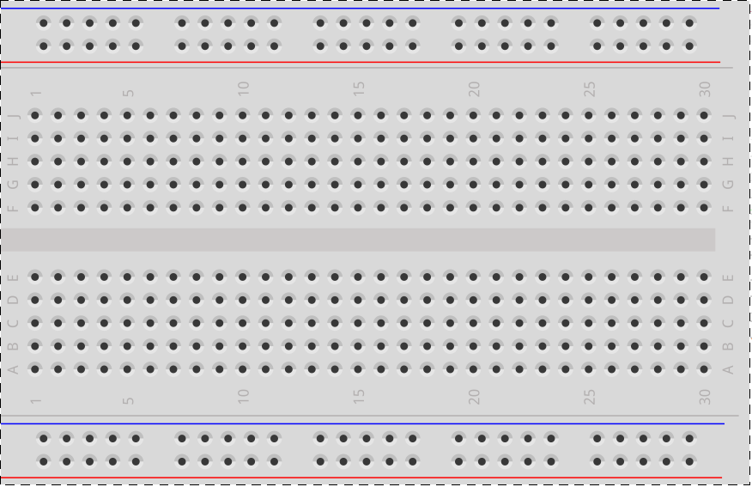
Plaque de prototypage (breadboard)

